Slide 1
第七章-缓冲器

Slide 2
概览
本章中，我们将了解缓冲区。缓冲区是一个高级模型，向开发者隐藏了底层细节。缓冲区只是表示数据，而管理数据在内存中存储和移动的方式就成了运行时的工作。
我们将详细地了解缓冲区的创建和使用。虽然缓冲区抽象了程序中表示和存储数据的方式，但不能使用缓冲区直接访问数据。需要使用访问器对象告知运行时如何访问数据，并且访问器会与任务图中的数据依赖机制紧密耦合。介绍了使用缓冲区可以做的所有事之后，还将探讨如何在程序中创建和使用访问器。
Notes:
基于功能的聊天机器人大致可以分为问答系统、面向任务的对话系统、闲聊系统和主动推荐系统4 种

Slide 3
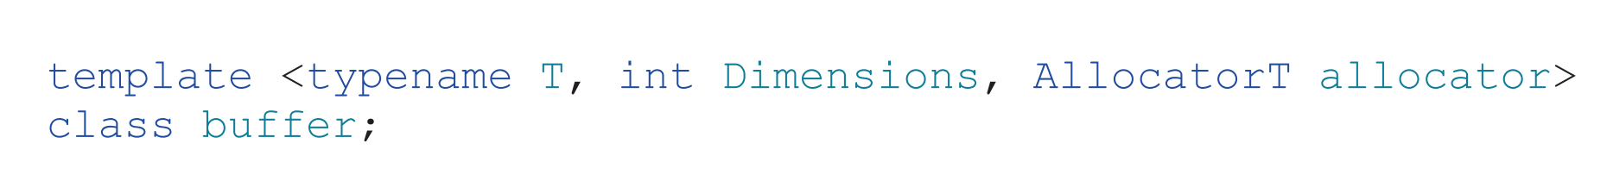
缓冲区类型的定义
buffer 类是一个模板类，有三个模板参数：
第一个模板参数是缓冲区包含的对象的类型，这个类型必须可复制，从而可以安全地逐字节地复制。
第二个模板参数是描述缓冲区维度的数量。
模板的最后一个参数是可选的，通常使用默认值。此参数指定一个分配器类，用于在主机上分配缓冲区所需的内存。
Notes:
基于功能的聊天机器人大致可以分为问答系统、面向任务的对话系统、闲聊系统和主动推荐系统4 种

Slide 4
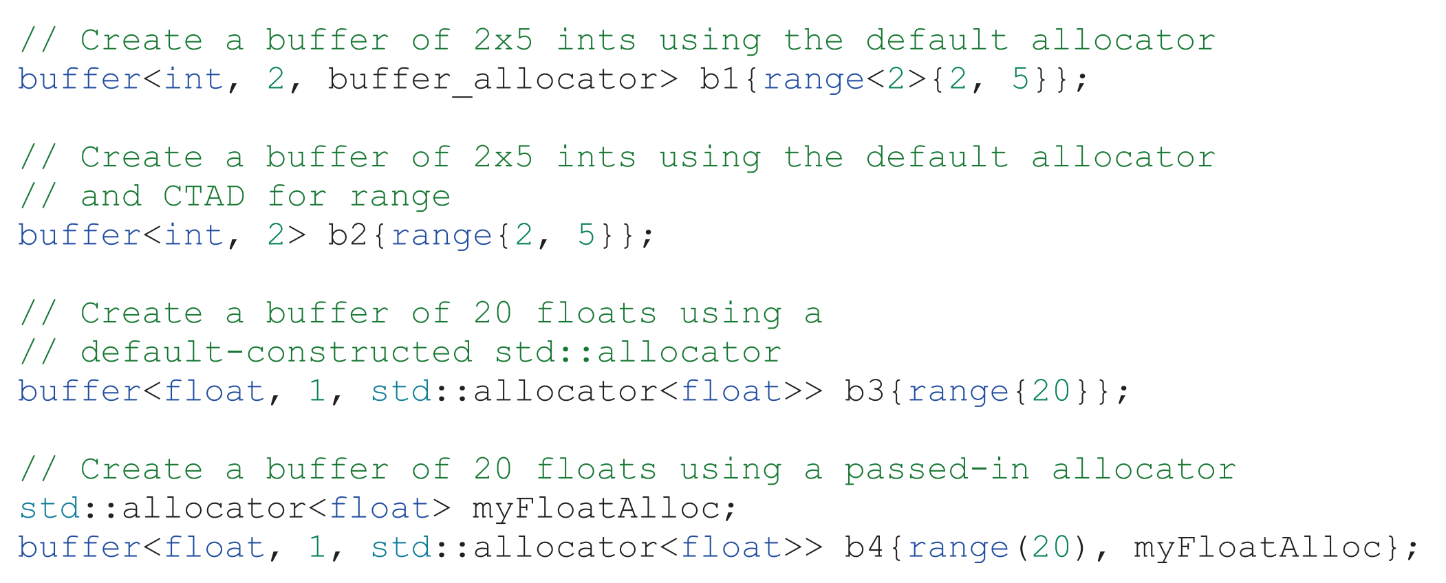
创建缓冲区

Slide 5
创建缓冲区
第一个缓冲区 b1，是一个包含 10 个整数的二维缓冲区。显式传递所有模板实参，显式传递 buffer_allocator 的默认值作为分配器类型。
缓冲区 b2 也是包含 10 个整数的二维缓冲区。使用带两个参数的 range初始化 b2，来确定它是一个二维的 range。allocator 模板参数有一个默认值，所以在创建缓冲区时不需要显式地列出。
对于缓冲区 b3，创建了一个包含 20 个浮点数的缓冲区，并使用默认构造的 std::allocator<float>来分配主机上的内存。
对于缓冲期b4，当自定义分配器类型与缓冲区一起使用时，通常希望将实际的分配器对象传递给缓冲区使用，而不是默认构造的分配器对象。

Slide 6
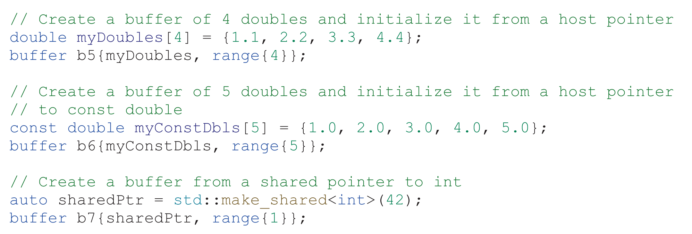
创建缓冲区

Slide 7
创建缓冲区
b5 创建了一个具有 4 个 double 的一维缓冲区。除了指定缓冲区大小的范围外，还将指向 C 数组 mydouble 的主机指针传递给缓冲区构造函数。
b6 与 b5 非常相似，但有一个区别，使用指向 const double 的指针初始化缓冲区。我们只能通过宿主指针读取值，而不能写。
b7 使用一个整数初始化缓冲区维度，并使用共享内存初始化缓冲区数据。

Slide 8
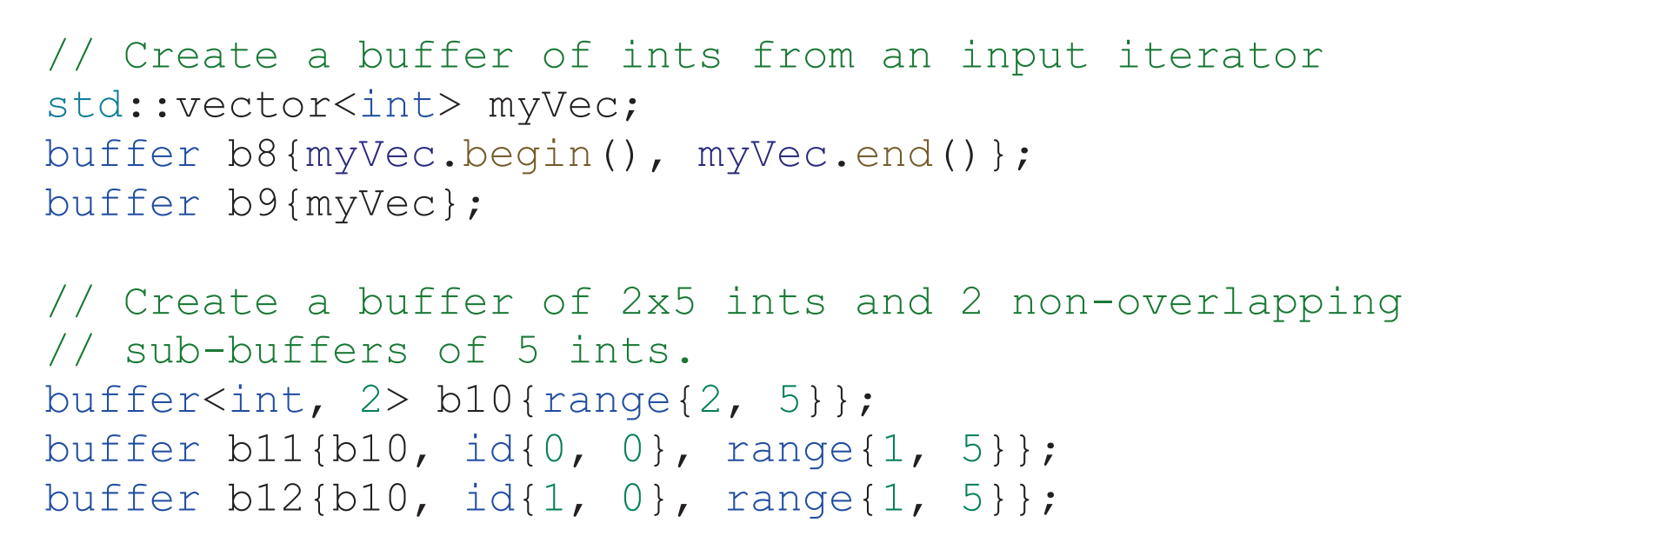
创建缓冲区
Notes:
目前市场上主流的智能终端也提供了闲聊对话的服务

Slide 9
创建缓冲区
b8 使用输入迭代器，将两个迭代器传递给缓冲区构造函数，一个表示数据的开始，另一个表示结束。
b9 通过将 vector 传递给构造函数来 vector 创建缓冲区。缓冲区的大小由初始化容器的大小决定，缓冲区数据的类型源于容器内的数据类型。
b10 的创建方式与 b2 完全相同，是一个每行 5 个整数的二维缓冲区。
子缓冲区 b11 从 index(0,0) 开始，包含第一行中的每个元素。类似地，子缓冲区 b12 从 index(1,0)开始，包含第二行中的每个元素。这将产生两个不相交的子缓冲区。由于子缓冲区不重叠，不同的内核可以同时对不同的子缓冲区进行操作

Slide 10
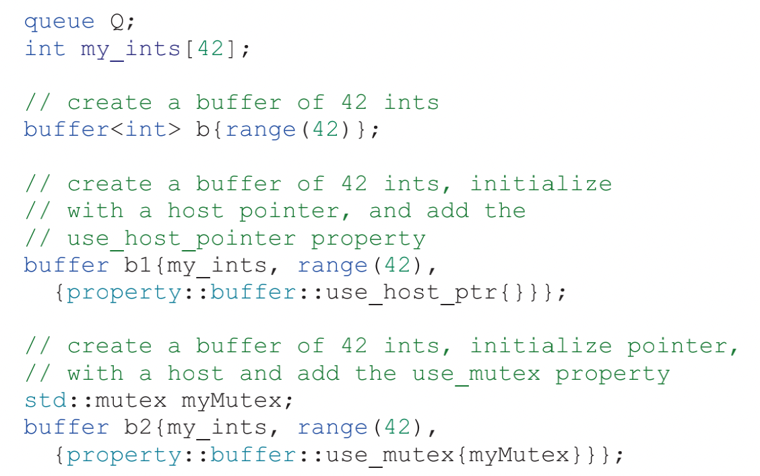
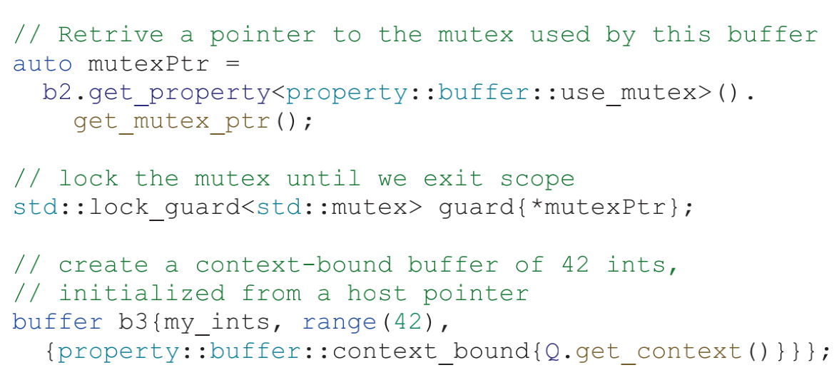
缓冲区属性
Notes:
为了吸引用户、延长交互轮数和提高用户体验，闲聊机器人必须具有一定的特征、满足一定要求，包括但不限于..

Slide 11
缓冲区属性
use_host_ptr
在缓冲区创建期间可以选择性的指定第一个属性是 use_host_ptr，此属性要求缓冲区不在主机上分配任何内存，并且在缓冲区构造上传递或指定的任何分配器都会忽略。缓冲区必须使用传递给构造函数的主机指针所指向的内存。注意，这并不需要设备使用相同的内存来保存缓冲区的数据。设备可以自由地将缓冲区内容缓存到存储器中。还有，此属性只能在主机指针传递给构造函数时使用。当程序希望完全控制所有主机内存分配时，这个选项很有用。
我们创建了一个缓冲区 b。接下来，我们创建缓冲区 b1，并用指向 myint 的指针初始化它。还传递了属性 use_host_ptr，这意味着缓冲区 b1 将只使用 myint 所指向的内存，而不会分配任何额外的存储空间.

Slide 12
缓冲区属性
use_mutex
use_mutex 关注缓冲区和主机代码之间的细粒度内存共享。缓冲区 b2 使用此属性创建，该属性采用对互斥对象的引用，该对象可以从缓冲区中查询。此属性还要求将主机指针传递给构造函数，并让运行时确定何时可以安全地通过提供的主机指针，访问主机代码中的数据。运行时保证主机指针能看到缓冲区的值之前，不能锁定互斥锁。虽然可以与 use_host_ptr 属性结合使用，但这不是必需的。
use_mutex 是一种机制，允许主机代码在缓冲区活跃的情况下访问缓冲区中的数据，而不使用主机访问器机制 。除非有特定的理由使用互斥锁，否则应该优先使用主机访问器机制，特别是在互斥锁成功锁定和主机代码使用数据之前。

Slide 13
缓冲区属性
context_bound
最后一个属性展示在示例中创建缓冲区 b3 的过程中。42 个整数的缓冲区用 context_bound属性创建，该属性接受对上下文对象的引用。缓冲区可以在任何设备或上下文上使用。如果使用此属性，则将缓冲区绑定到指定的上下文，试图在另一个上下文上使用缓冲区将导致运行时错误。这对于调试程序很有帮助，例如：通过识别内核可能提交到错误队列的情况，可以确定错误产生的位置。实际中，我们不想在许多程序中看到这个属性，并且上下文在任何设备上访问缓冲区的能力是缓冲区最强大的属性之一 。

Slide 14
缓冲区功能
查询缓冲区的特征，确定缓冲区销毁后是否写回主机内存，以及在哪里有数据写回主机内存，或者将缓冲区重新解释为具有不同特征的缓冲区。然而，不能直接访问缓冲区的数据，必须创建访问器对象来访问数据。
可以查询缓冲区的示例包括范围、数据元素的总数，以及存储元素所需的字节数。还可以查询缓冲区正在使用哪个分配器对象，以及该缓冲区是否为子缓冲区。
缓冲区销毁时更新主机内存，根据缓冲区创建的方式，在缓冲区销毁后，主机内存可能会更新。如果缓冲区是从指向非 const 数据的主机指针创建并初始化的，那么当缓冲区销毁时，该指针将使用已更新的数据。

Slide 15
访存器
由缓冲区表示的数据不能直接访问，必须创建访问器对象进行访问。访问器告知运行时希望在何处以及如何访问数据，从而允许运行时确保正确的数据在正确的时间出现在正确的位置。这是一个非常强大的概念，特别是与任务图结合使用时，任务图基于数据依赖来调度内核的执行。

Slide 16
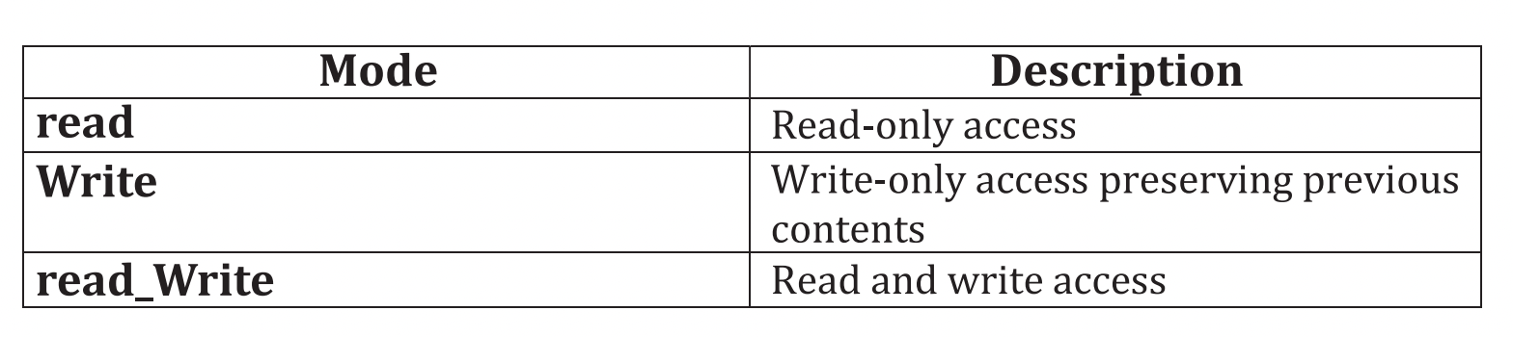
访存器
访问器类有 5 个模板参数。
第一个参数是访问数据的类型，这应该与对应缓冲区中存储的数据类型相同。
第二个参数描述了数据和缓冲区的维度，默认值为 1。
第三个是访问模式，描述了如何在程序中使用访问器。如果没有指定或自动推断出访问模式参数，则访问模式参数具有默认值。如果不指定，对于非 const数据类型，访问器默认read_write 访问模式，对于 const 数据类型，默认为 read。这些默认值没有问题，但提供更准确的信息可以提高运行时执行优化的能力。开始应用程序开发时，不指定访问模式是安全而简洁的，然后可以根据对应用程序性能关键区域的分析来细化访问模式。

Slide 17
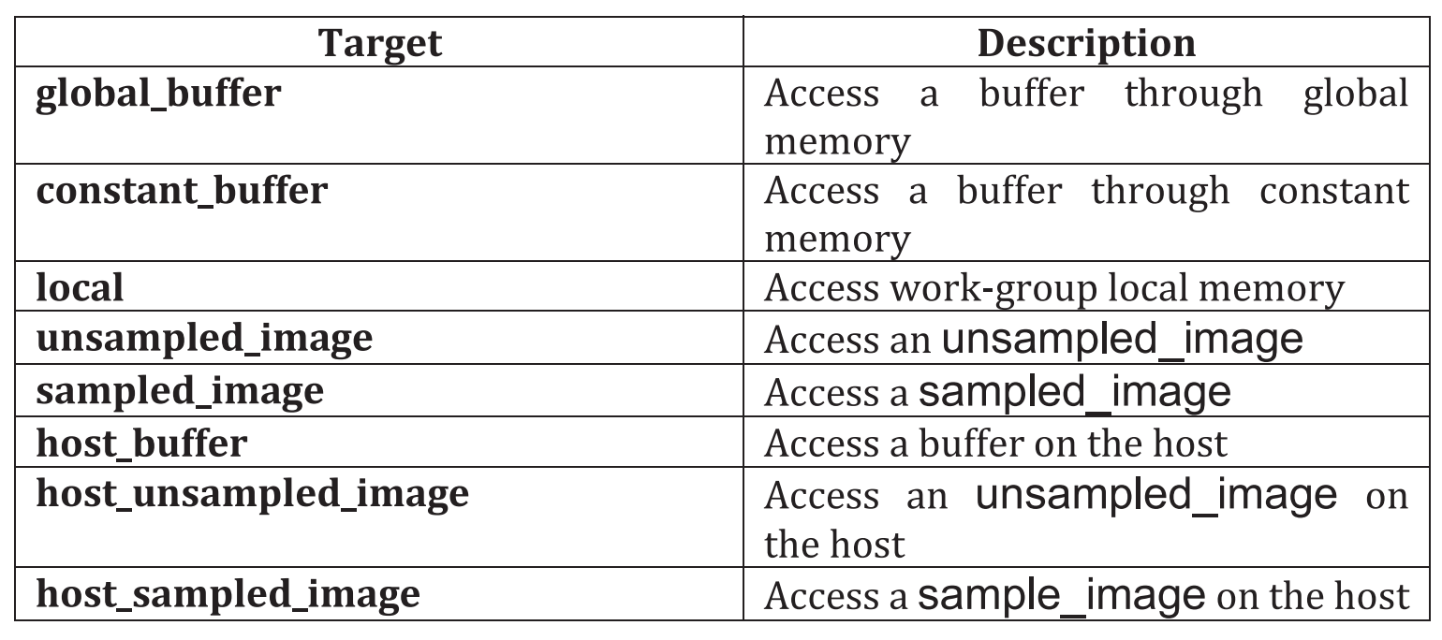
访存器
第四个模板参数是访问目标。缓冲区是数据的抽象，所以隐藏了数据存储的位置和方式。访问目标既描述了正在访问的数据类型，也描述了哪些内存将包含该数据。数据类型是两种类型中的一种: 缓冲区或图像。
设备可能有不同类型的内存，这些内存由不同的地址空间表示，常用的内存类型是设备的全局内存。内核中的大多数访问器都会使用这个目标，所以 global 是默认的目标 (如果没有指定)。常量和本地缓冲区使用特殊用途的内存，常量内存用于存储内核内的常量值，本地内存是工作组可用的特殊内存，其他工作组不能访问。另一个需要注意的是主机缓冲区，访问主机上的缓冲区时使用的目标。这个模板形参的默认值global_buffer，所以在大多数情况下，不需要在代码中指定目标。

Slide 18
访存器
第五个模板形参决定访问器是否为占位符访问器，这不是开发者直接设置的参数。占位符访问器在命令组之外声明，但用于访问内核内设备上的数据。

Slide 19
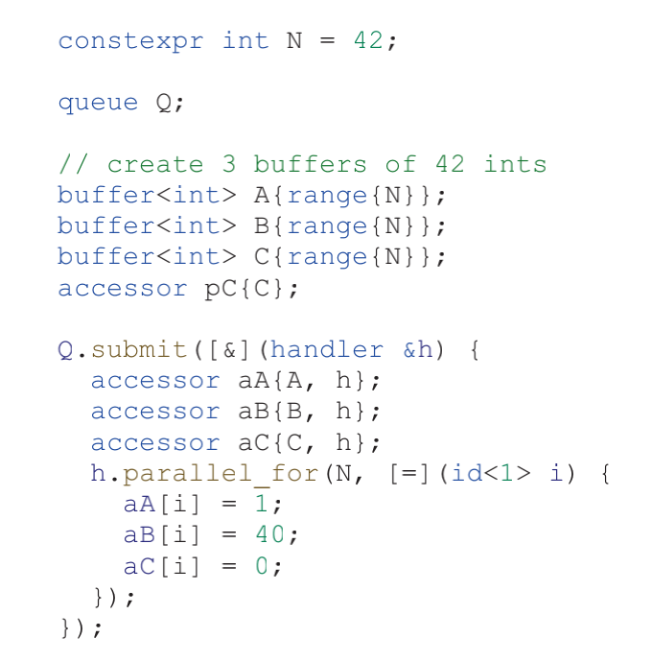
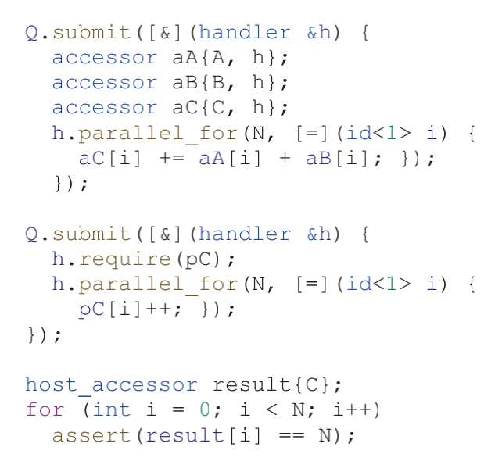
创建访存器

Slide 20
创建访存器
有三个缓冲区：A、B 和 C。
第一个任务是为每个缓冲区创建访问器和定义内核，内核使用这些访问器初始化缓冲区。每个访问器都用的是缓冲区的引用，以及由开发者提交给队列的命令组定义的处理程序对象构造的。这有效地将访问器绑定为命令组的一部分进行提交。常规访问器是设备访问器，默认情况下，它们的目标是存储在设备内存中的全局缓冲区。

Slide 21
创建访存器
第二个任务还定义了三个缓冲区访问器。然后，第二个内核中使用这些访问器将缓冲区A 和 B 的元素添加到缓冲区 C 中。因为第二个任务与第一个任务操作相同的数据，所以运行时将在第一个任务完成后执行。
第三个任务展示了如何使用占位符访问器。构造函数没有传递处理程序对象，因为没有要传递的处理程序对象，可以提前创建一个可重用的访问器对象。然而，为了在内核中使用访问器，需要在提交时将它绑定到一个命令组，使用处理程序对象的 require 方法可以实现。将占位符访问器绑定到命令组时，就可以像使用其他访问器一样，在内核中使用它了。

Slide 22
创建访存器
最后，创建一个 host_accessor 对象，以便在主机上读取计算结果。主机访问器使用单独的 host_accessor 类来推断模板参数，并提供简单的对外接口。注意，本例中的主机访问器结果不接受处理程序对象，因为我们没有要传递的处理程序对象。主机访问器的特殊类型，允许将它们与占位符区分。主机访问器的一个要点是，只有当数据在主机上可用时，构造函数才会完成，主机访问器的构造可能需要很长时间。构造函数必须等待所需数据的内核上执行完毕，并通过复制数据完成构造。当主机访问器构造完成时，就可以使用它直接访问主机上的数据，并且可以保证在主机上使用的是最新的数据。

Slide 23
创建访存器
虽然示例完全正确，但在创建访问器时，并没有说明如何使用。对于缓冲区中的非 const int 数据，使用默认的访问模式 (即读写模式)，可能过于保守，可能在操作之间产生不必要的依赖关系或多余的数据移动。如果运行时能够提供更多关于如何使用访问器的信息，可能会更好。但在介绍这样做的示例之前，应该首先介绍另一个工具——访问标识。

Slide 24
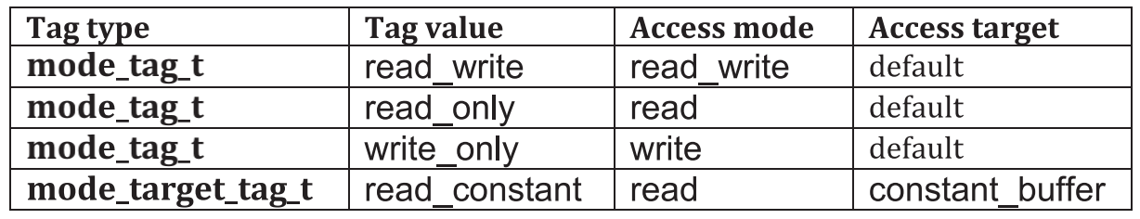
访问标识
访问标识是表达访问器所需的访问模式和目标组合的一种方式。使用访问标记时，将作为参数传递给访问器的构造函数。当使用标识参数构造访问器时，CTAD 可以正确地推导出所需的访问模式和目标，从而提供简单的方法来覆盖这些模板参数的默认值。我们也可以手动指定所需的模板参数，标识提供了一种更简单、更紧凑的方式来获得相同的结果，而无需拼写出完全模板化的访问器。

Slide 25
访存器作用
通过访问器的 [] 操作符可以完成对数据的访问。
访问器还可以返回指向底层数据的指针，这个指针可以按照 C++ 规则直接访问。对于这个指针的地址空间，可能会比较复杂。
还可以通过访问器对象查询许多内容。包括通过访问器可访问的元素数量、所覆盖的缓冲区区域的字节大小或可访问的数据范围。
访问器提供了与 C++ 容器类似的接口，可以在许多可能传递容器的情况下使用。访问器支持的容器接口包括 data 方法 (相当于 get_pointer)，以及几种不同类型的前向迭代器和后向迭代器。
Notes:
为了进一步提高匹配效果，提出了一些匹配算法

Slide 26
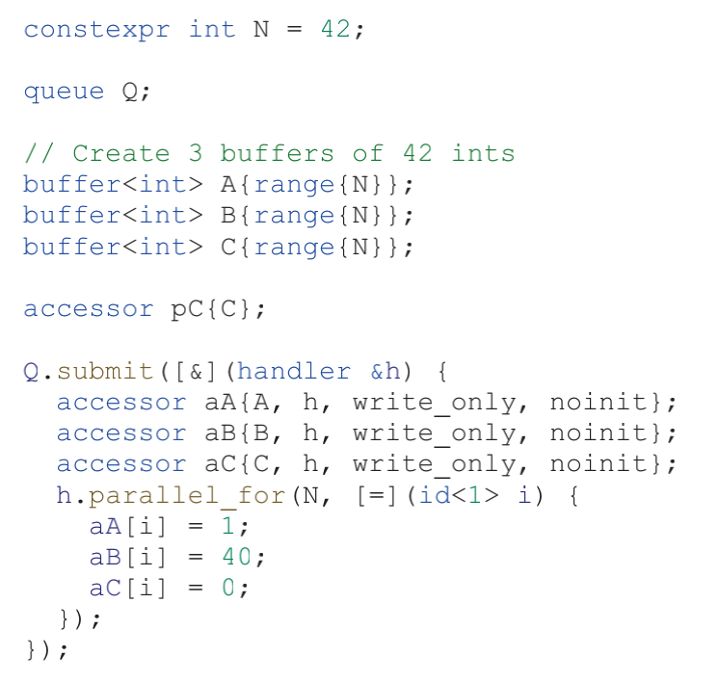
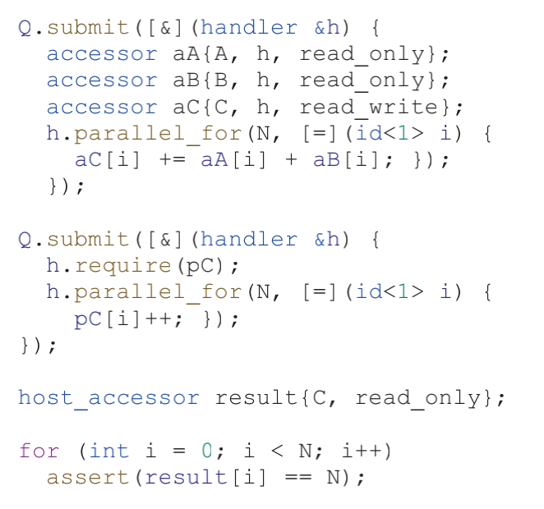
创建访存器

Slide 27
创建访存器
第一个任务，之前，通过传递对缓冲区的引用和命令组的处理程序对象来创建访问器。现在，向构造函数调用添加两个参数。第一个参数是一个访问标识，因为这个内核正在为缓冲区写入初始值，所以使用 write_only 访问标记。这让运行时知道这个内核正在生成新数据，从而不会从缓冲区中读取数据。第二个参数是一个可选的访问器属性，类似于本章前面看到的缓冲区的可选属性。我们传递的属性 noinit，让运行时知道缓冲区前面的内容可以丢弃，可以让运行时消除不必要的数据移动。
第二个任务与之前的任务相同，但是现在向访问器添加了访问标识。向访问器 A 和 B 添加 read_only 标识，以让运行时知道我们只会通过这些访问器读取缓冲区 A 和 B 的值。第三个访问器 aC 为 read_write 访问标识，因为我们将 A 和 B 的元素之和累积到 c 中。
使用占位符访问器的第三个任务中保留了默认用法。最终访问器，即主机访问器结果，在创建时接收到一个访问标识。因为我们只读取主机上的最终值，所以将 read_only 标记传递给构造函数。如果改写程序，这样主机访问器销毁，启动另一个内核缓冲区 C 操作时，当使用 read_only 标识时，就不需要写回到设备端了，并且运行时知道主机不会修改这个缓冲区。

Slide 28
总结
本章中，我们了解了缓冲区和访问器。缓冲区是数据的抽象，向开发者隐藏了内存管理的底层细节。这样做是为了提供更简单、更高层次的抽象。
介绍了几个示例，这些示例展示了构建缓冲区的不同方法，以及可以指定用来改变其行为的不同可选属性。
我们还了解了如何用来自主机内存的数据初始化缓冲区，以及如何在使用完缓冲区后将数据写回主机内存，如何使用访问器对象访问缓冲区中的数据，设备访问器和主机访问器之间的区别。
Notes:
受CNN在图像识别中的启发（可以提取到边、角等特征），MatchPyramid算法先将文本使用相似度计算构造相似度矩阵，然后卷积来提取特征。把文本匹配处理成图像识别。

Slide 29
总结
讨论了不同的访问模式和目标，以及它们如何通知运行时程序在何处使用访问器。
展示了使用默认访问模式和目标来使用访问器的最简单方法，并学习了如何区分占位符访问器和非占位符访问器。
了解了如何通过向访问器声明添加访问标记，向运行时提供有关访问器使用的更多信息，从而进一步优化示例程序。
介绍了程序中使用访问器的不同方式。
Notes:
ARC-II 算法是将句子的不同词语组合做拼接，再去做更多的卷积和池化，最后得出匹配度，

